Slide 1
•一機整合軟硬體
高雄市直播教室操作與應用
主講：南區 戴隆雄(大雄) Diamond

Slide 2
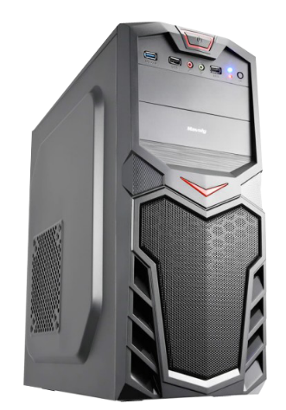
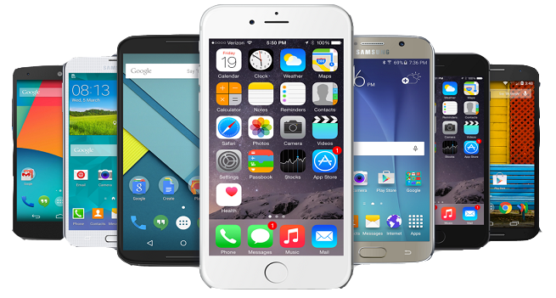
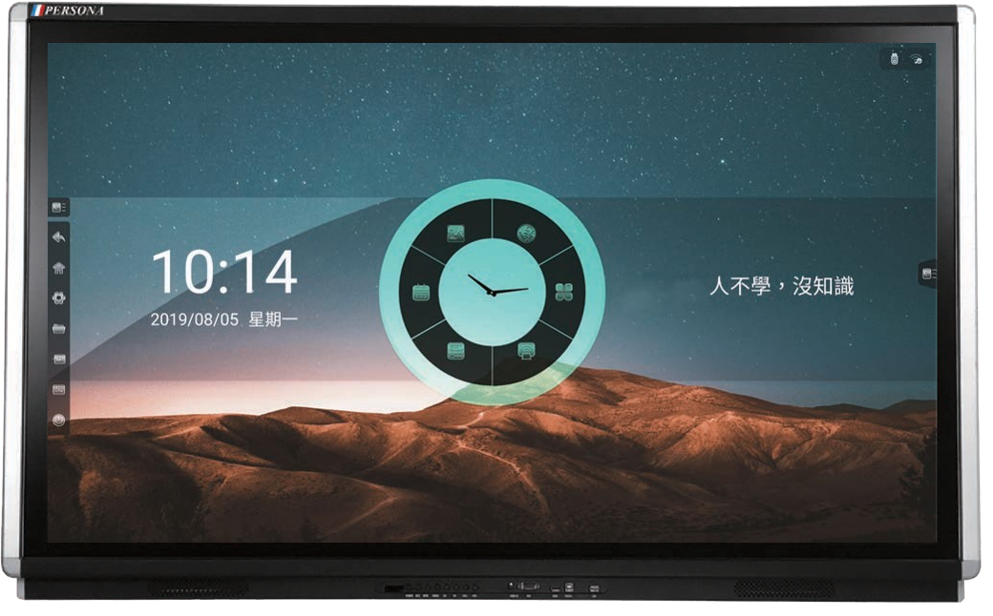
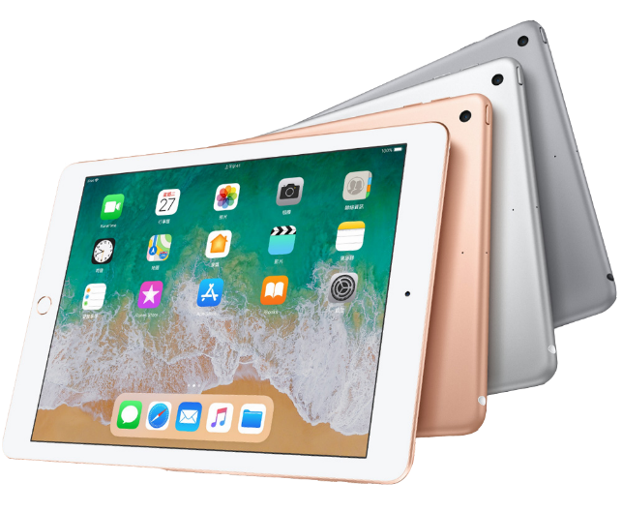
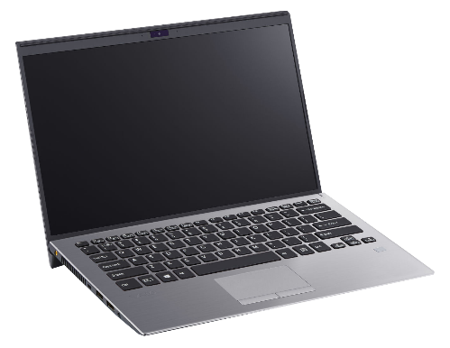
•高規Android8.0系統
•一機整合軟硬體
•一機整合軟硬體
硬體介紹
內建功能介紹
教學應用
討論時間

Slide 3
•高規Android8.0系統
•一機整合軟硬體
•一機整合軟硬體
Android
iPhone
電腦版

Slide 4
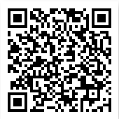
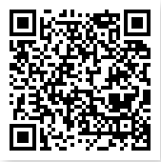
•高規Android8.0系統
•一機整合軟硬體
•一機整合軟硬體
使用說明書
Eshare
觸控螢幕

Slide 5
•高規Android8.0系統
•一機整合軟硬體
•一機整合軟硬體
108高雄市
直播教室
線上客服
線上報修

Slide 6
豐富的外接輸出入端子 適用於各種設備
訊 號 源
更全面優化及提升安卓系統介面， 10秒內極速開機，在任何界面、 輸入源的呈現下使用更直覺、簡單
隨傳工具列
功 能 列
在任何界面、輸入源的呈現下隨傳 浮動工具列，輕點即可喚出，且可 任意移動、隨叫隨寫
時間日期
主 選 單
清楚地切換任何輸入的訊號源，提 供多種選擇訊號源，隨訊號源任意 切換影像及功能
內建15W雙音響，不需外接喇叭， 前置輸入端子與控制鈕，插槽隨插 即用

Slide 7
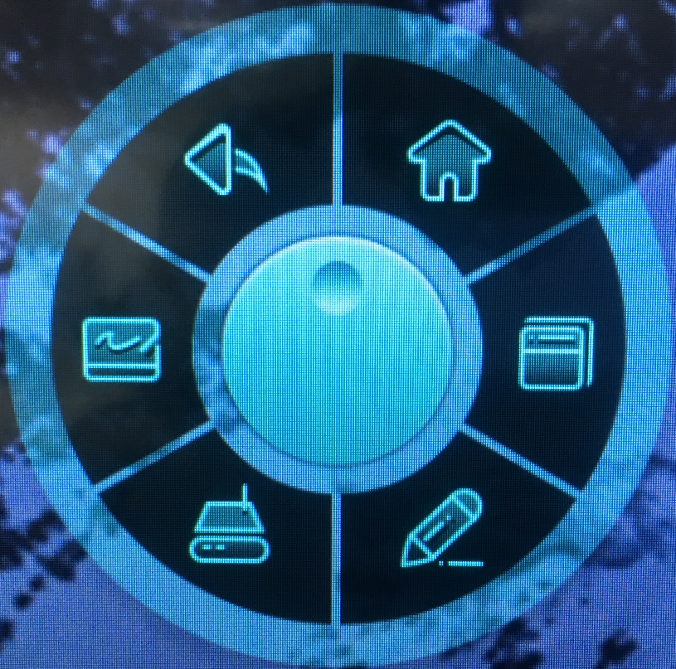
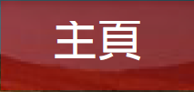
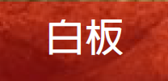
快捷按鍵
老師最好的朋友

Slide 8
教學流暢
觸控反應靈敏
多人多點同步
表面光波、觸控感應速度快
1發射器對5接收器交叉感應 故障率低
1點到48點觸控
可感應物體大小和遮蔽觸控 免驅動免校正，隨插即用
支援WINDOWS、ANDROID、MAC
先進抗外光技術

Slide 9
白板功能
內建電子白板
整合教學資源
任何環境書寫，流暢光波式多點 觸控，可多人多點同步書寫
手指變粉筆，手掌變板擦，觸控 反應極靈敏
個人化設定背景，多種筆畫顏色 及粗細可編輯，內建幾何工作圖 方便繪製
內建錄影功能，畫面可以儲存， 或是透過Email分享出去
頁面掃描QRcode傳送，即時投影 手機或平板上可互動
無限自動分頁紀錄功能，教學歷 程隨時回顧不漏接

Slide 10
螢幕共享
支援四分割無線螢幕共享 直覺操作
支援無線投影功能同時支援多種系統，將手機、平板及電腦裝置無線投影 至觸控顯示畫面，可同時供4台裝置進行螢幕共享功能(四分割)
Android(手機)
iOS(iPad)
Windows(筆電)
iOS(手機)

Slide 11
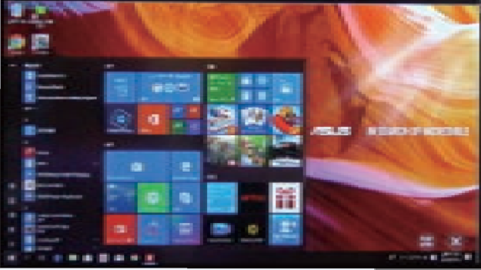
無線觸控
Window、Mic系統可無線觸控
支援Window、Mic無線投影功能同時，還可無線觸控操作電腦
Android(手機)
iOS(iPad)
Windows(筆電)
iOS(手機)

Slide 12
USB共享功能
操作方便讓數位教材呈現最佳效益
安插在螢幕上的隨身碟，可在外接電腦以及內建Android系統中讀取， 不用將USB重新插拔到其他裝置，即可共享使用
OPS電腦
Laptop
公升電腦
安卓盒子

Slide 13
軟體支援
支援可匯入多種軟體
方便呈現最佳效益
匯入PPT、WORD、圖片檔、 影像檔、FLASH、http連結， 可用來製作教材
內建有線及無線上網及分 享上網功能、訊號自動偵 測、環境光源偵測
支援Android/iOS/Windows 作業系統，即時無線投影

Slide 14
•高規Android8.0系統
•一機整合軟硬體
•一機整合軟硬體
108高雄市
直播教室
中 場 休 息 時 間~五分鐘

Slide 15
•高規Android8.0系統
•一機整合軟硬體
•一機整合軟硬體
108高雄市
直播教室
雲白板軟體

Slide 16
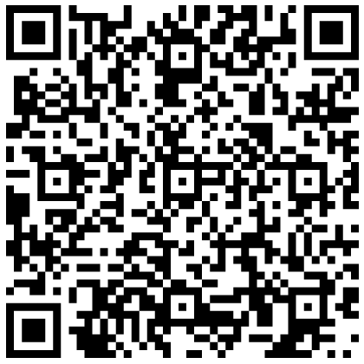
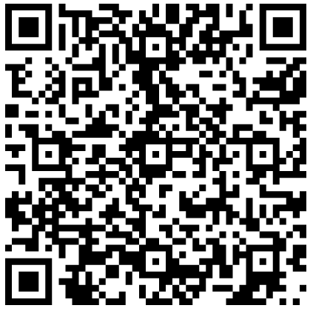
•高規Android8.0系統
•一機整合軟硬體
•一機整合軟硬體
108高雄市直播教室~相關影片連結
產品功能影片
批註與白板
工具列操作

Slide 17
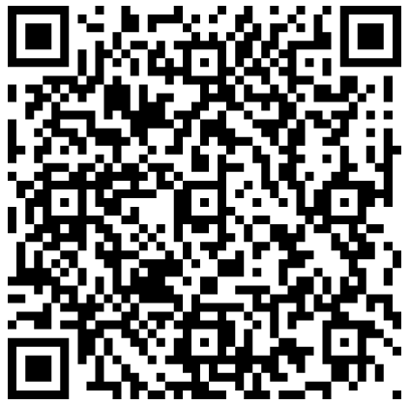
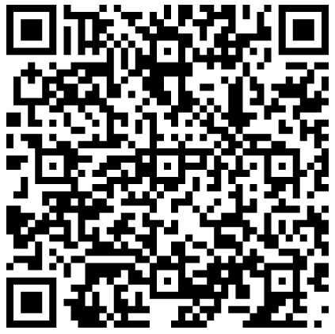
•高規Android8.0系統
•一機整合軟硬體
•一機整合軟硬體
108高雄市直播教室~相關影片連結
手機鏡像投影
文件管理
無聲廣播

Slide 18
•高規Android8.0系統
•一機整合軟硬體
•一機整合軟硬體
108高雄市
直播教室
無聲廣播
登入路徑

Slide 19
•高規Android8.0系統
•一機整合軟硬體
•一機整合軟硬體
108高雄市
直播教室
帳密申請
表單路徑

Slide 20
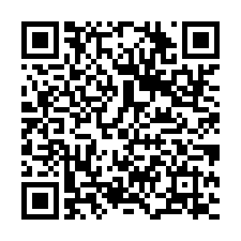
•高規Android8.0系統
•一機整合軟硬體
•一機整合軟硬體
108高雄市
直播教室
FMKTA
APK下載

Slide 21
•高規Android8.0系統
•一機整合軟硬體
•一機整合軟硬體
108高雄市
直播教室
簡報檔下載

